Slide 1


Projeto Edubot
Aula 03 – Evitando obstáculos
- Aulas: https://github.com/mendelson/edubot
- Facebook: https://www.facebook.com/ieee.ras.unb

Slide 2
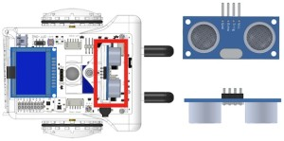
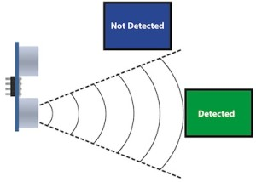
Sensor ultrassônico

Slide 3
Sensor ultrassônico – único comando
sparki.ping() -> retorna distância medida em centímetros

Slide 4
Servo motor – o pescoço do Sparki
sparki.servo(angulo_em_graus) -> utilizar valores de -80 até, no máximo, 80, para evitar que o sensor encoste na tela de LCD e force o motor.

Slide 5
Revisando – tela de LCD
sparki.clearLCD() -> limpa a tela
sparki.print (“meu texto”) ou sparki.print(variavel) -> prepara o conteúdo para ser mostrado na tela. Não há quebra de linha
Para quebrar linha, utilize sparki.println(“meu texto”) ou sparki.println(variável).
sparki.updateLCD() -> imprime na tela

Slide 6
Projeto de hoje
Faça um robô que desvia dos obstáculos.
Utilize o sensor ultrassônico para medir as distâncias.
Se o valor medido for pequeno (ou seja, há um obstáculo), faça o robô olhar para os dois lados e medir as distâncias.
Então, o robô deve ir para o lado que tem mais espaço (maior distância medida).
Solução proposta: aula_03_cod_1.ino

Slide 7
Próxima aula...
Controlando o Sparki com um controle remoto!

